Slide 1
门店陈列 AI 智能识别方案汇报
聚焦重点 4 国（20,000张/天）与未来全量（100,000张/天）的技术选型、成本精算与终端落地
实测精度突破 96%
加纳真实货架实测 Precision 达 96.10%，mAP50 突破 90.51%，视觉识别完全达标
端侧 0 成本实时扫描
支持手机本地 30FPS 实时扫码式识别，0 新增服务器算力成本，100% 离线可用
年化节省百万级成本
相比多模态大模型 API，在 2万~10万张/天规模下每年节省 10万~270万元 费用
汇报主体：CRM2.0视觉 AI 研发项目组 | 日期：2026-09-23

Slide 2
核心结论先行：YOLO 自研方案商业与技术可行性已得到双重确立
结论：YOLO 方案完全可行，是兼顾实时交互体验与千万级降本的最佳选择
真实门店实测达到 96.10% 精确度与 90.5%+ mAP50。在重点 4 国（20,000张/天）及未来全量（100,000张/天）业务下，YOLO 端侧识别带来 30FPS 实时扫码体验且服务器算力成本为 $0；相比直接调用多模态大模型 API，每年可节省 10万 ~ 270万元 费用。
为什么核心必须自研 YOLO？
• 高精确度 (96.10%)
在海外复杂光照、密集堆叠场景下，精确识别并统计目标包装，误检极低。
• 真机实时扫描 (30 FPS)
支持 CoreML/NCNN 手机本地运行，在相机取景流中实时画框，秒级核验。
• 年化节省 10万~270万元
利用手机端算力或云端毫秒级批处理，单图算力成本极低，避免 API 烧钱。
为什么不直接全量依赖大模型？
• 无法做到取景框实时扫码
大模型单图需 2~6 秒且必须拍后等待，无法像扫码一样在取景流中实时画框。
• 密集陈列易产生计数幻觉
多模态大模型在数十件密集叠放货架下易多算/漏算，缺乏确定性像素坐标。
• 百万级调用下成本不可控
2万张/天需 1.1万~4.5万元/月；10万张/天需 5.4万~22.5万元/月，ROI 差。
战略推荐：端云协同二段式
• 端侧 YOLO：快看 & 精准数
手机端打开相机 0.1 秒极速完成陈列打框、数量核销与拍摄防抖质检。
• 云端大模型：深读 & 提建议
结合 YOLO 统计数据与 OCR 文本，云端大模型对门店做等级评分与整改建议。
• 实现体验、精度与成本最优
一线业务员零等待高效作业，总部获取高质量结构化数据与商业洞察。

Slide 3
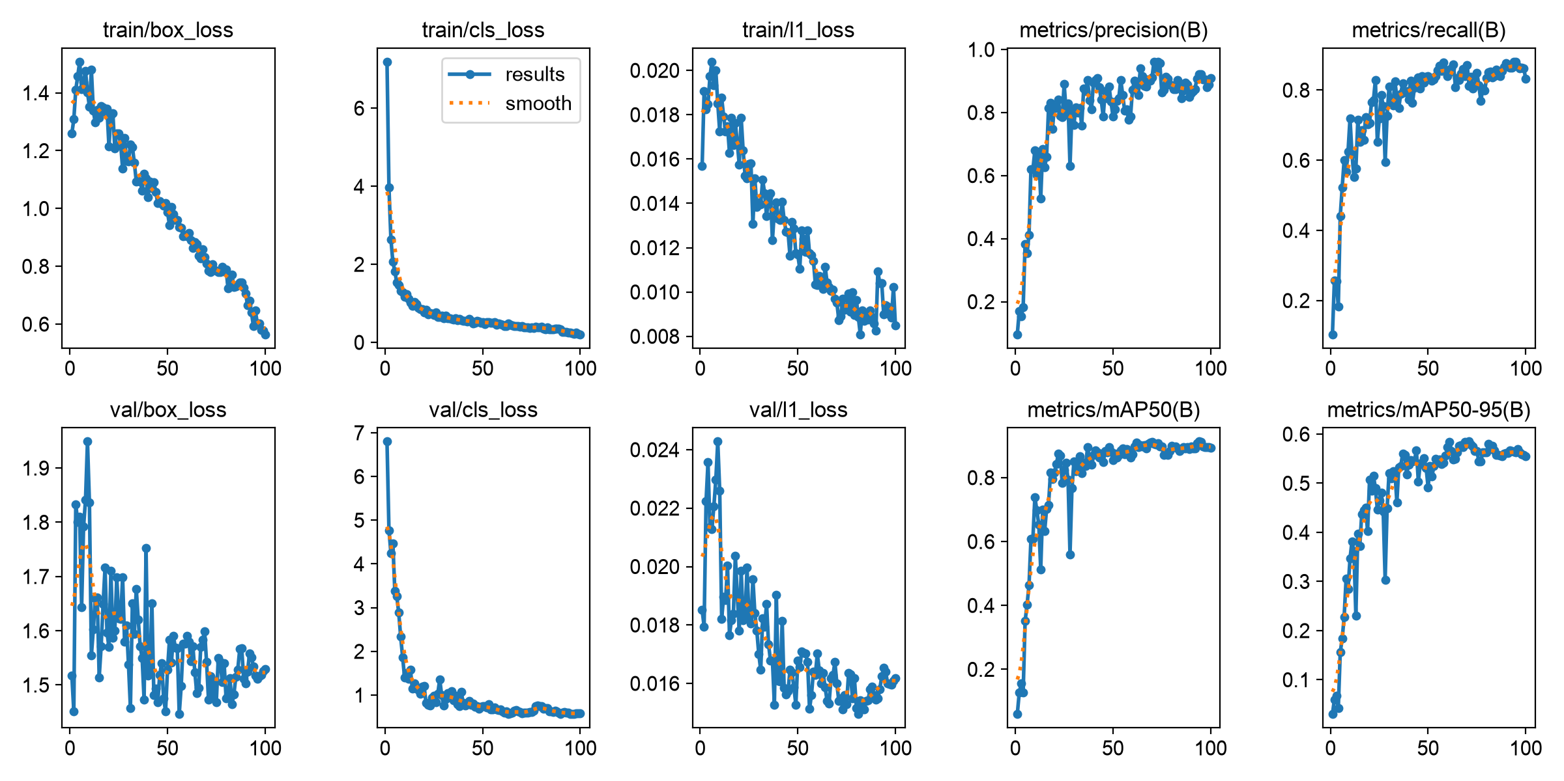
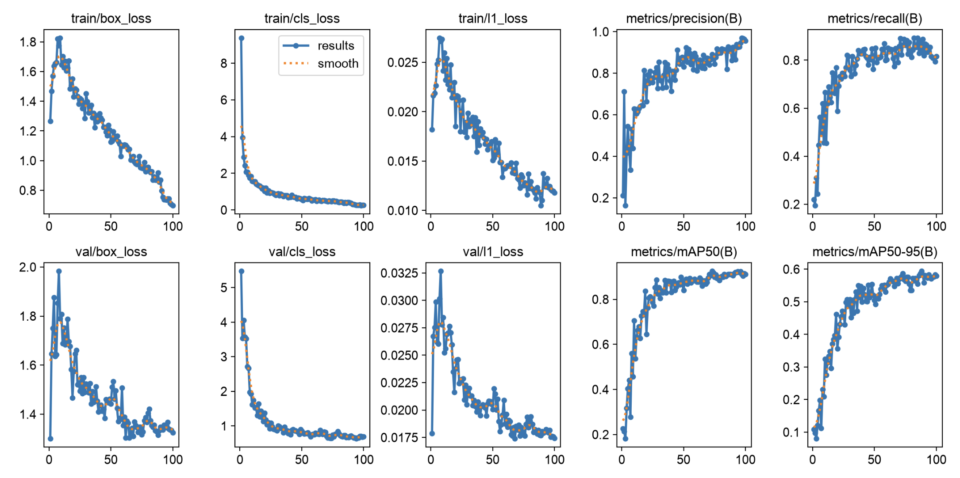
实测成果：加纳（GH）真实门店两次云端训练全部突破 90% 工业级阈值
真实海外业务数据云端实测（AWS EC2 GPU）
样本集：加纳真实门店350张陈列图片（含强反光、倾斜、密集堆叠与多包遮挡）
训练收敛指标与可视化曲线
关键评估指标 | 第一次实测 (09-20) yolo26m @ 960px | 第二次实测 (09-22) yolo26s @ 640px (轻量化)
精确率 (Precision) | 92.15% | 96.10% (↑ 3.95%)
定位精度 (mAP@50) | 91.05% | 90.51% (超高基线)
全阈值 (mAP@50-95) | 59.37% | 58.49%
召回率 (Recall) | 83.32% | 81.24%
关键技术结论：
• 两次实测 Precision 与 mAP50 均突破 90%，模型与标签定义高度可靠。
• 轻量模型 yolo26s (640px) 精确率高达 96.10%，误检极低，完全适合端侧实时扫描。
• 已顺利导出 Apple CoreML (.mlpackage) 与 ONNX，成功打通移动端原生运行闭环。

Slide 4
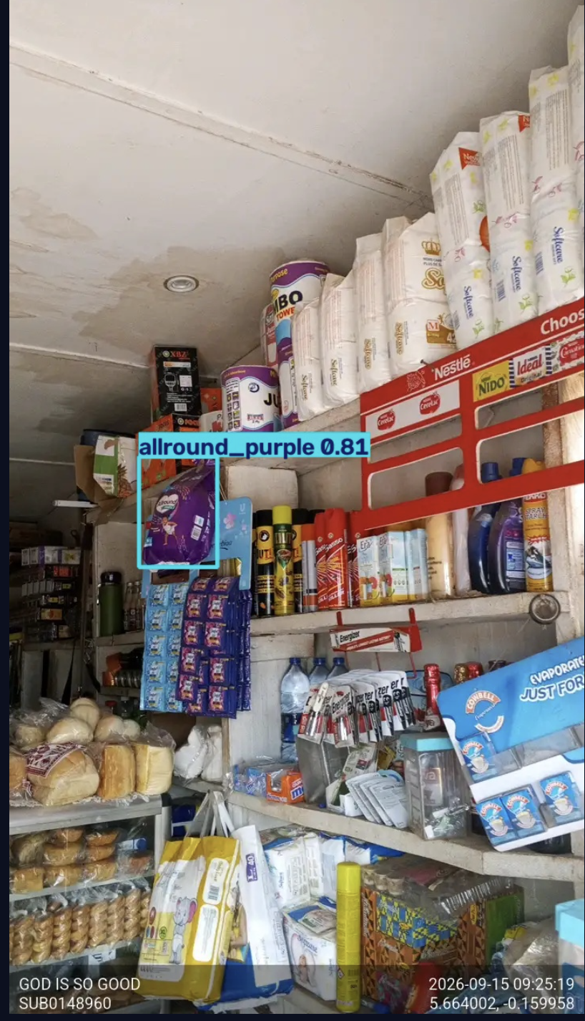
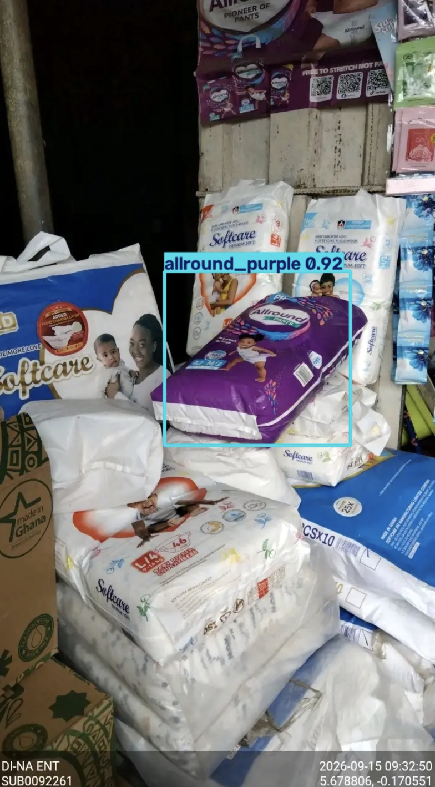
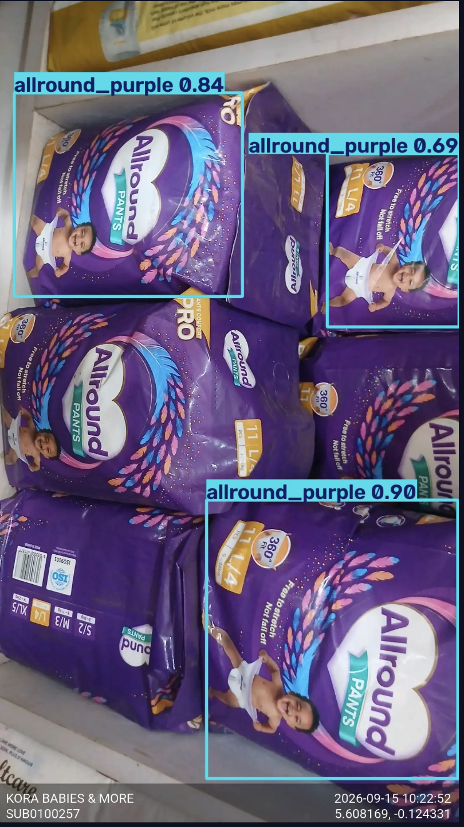
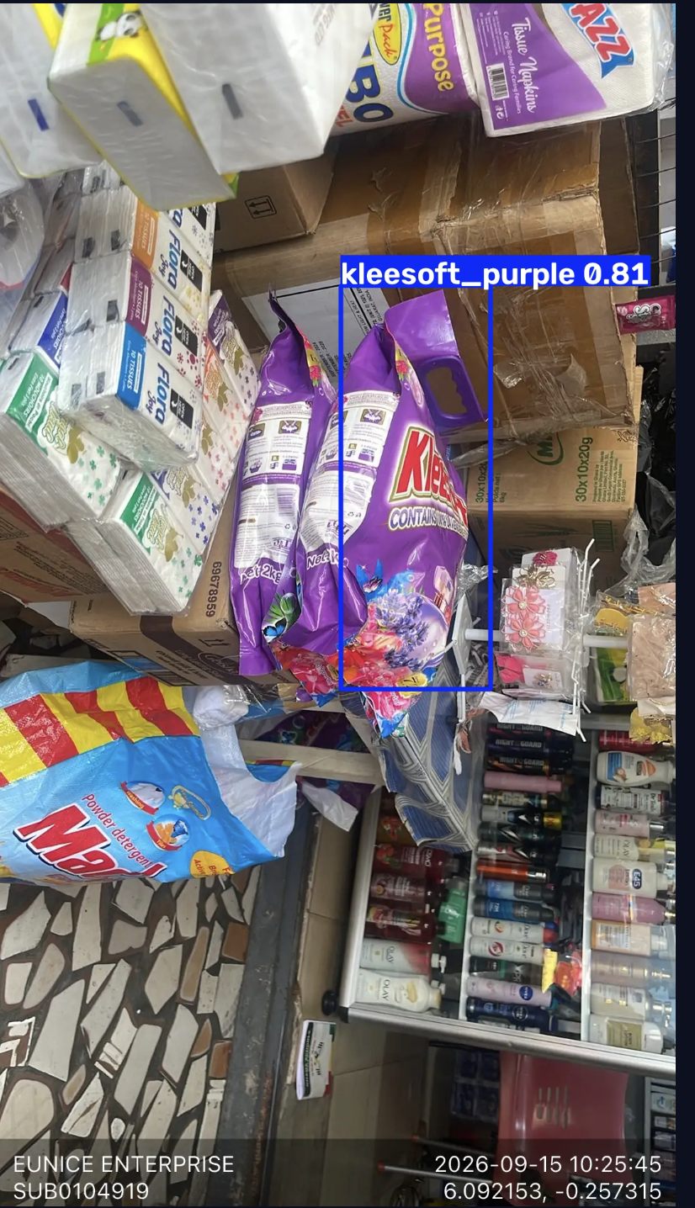
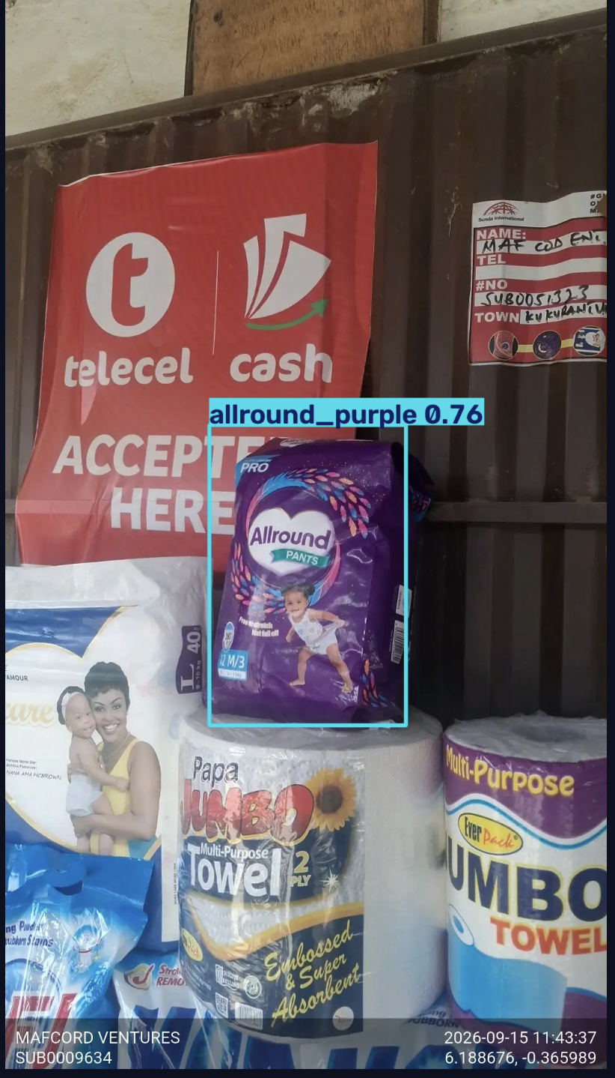
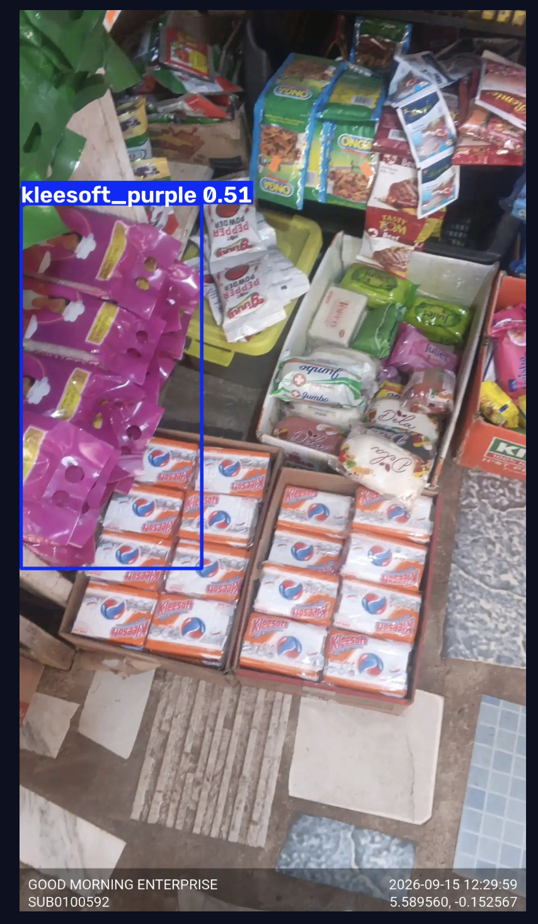
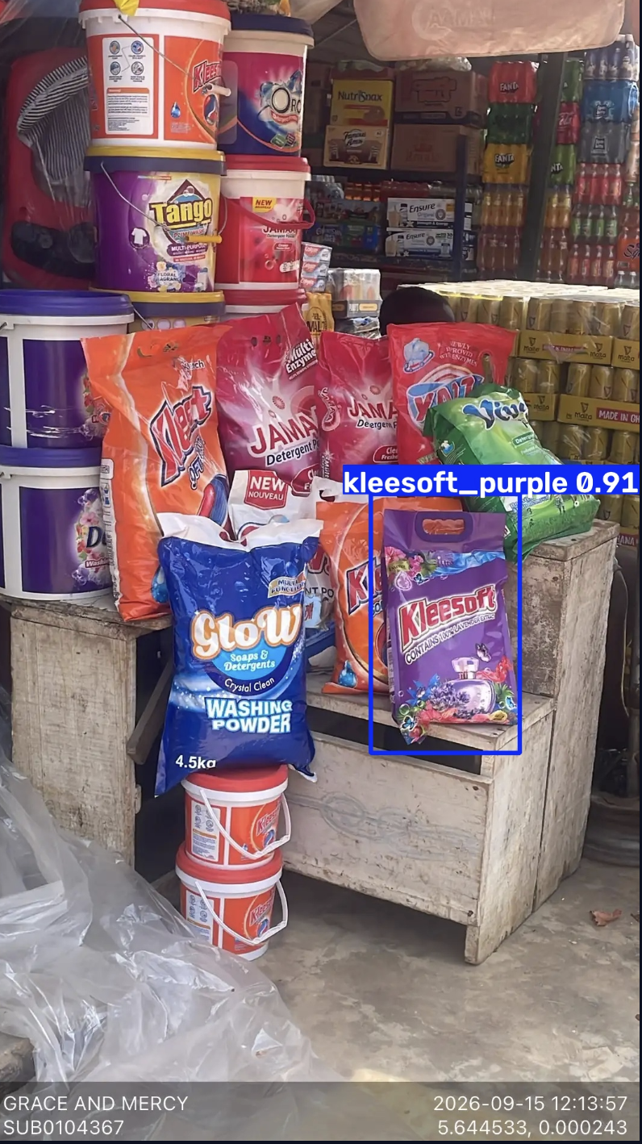
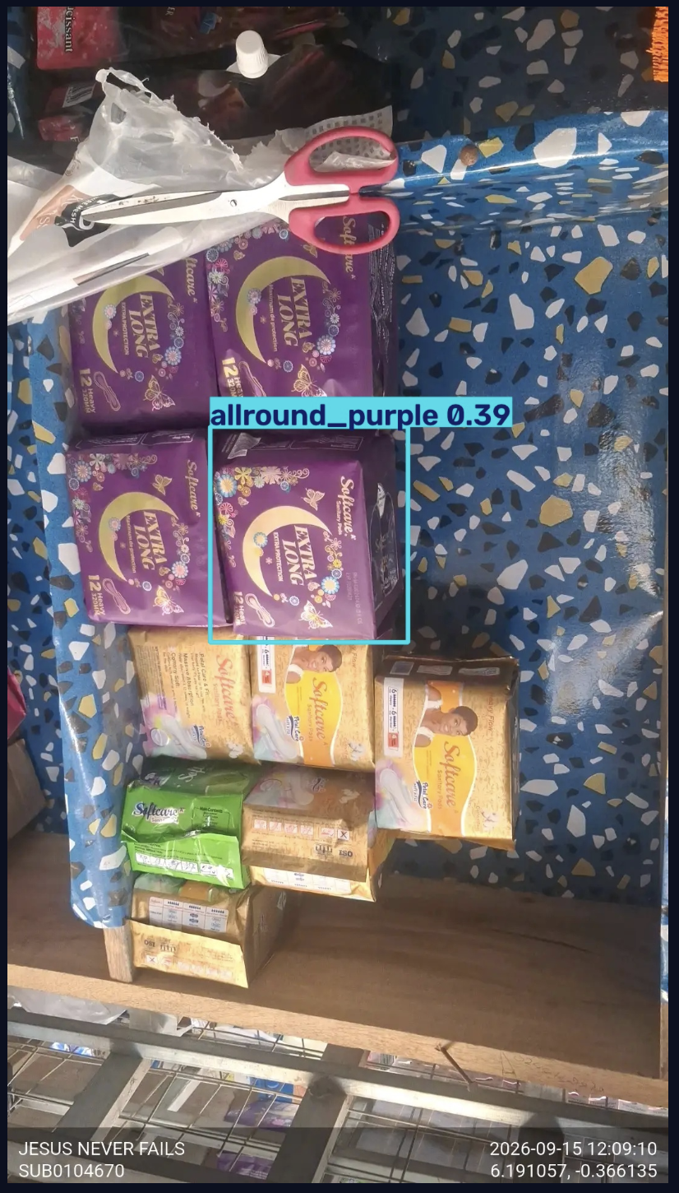

Slide 5
系统全景架构：端到端数据流转与自动化训练流水线
1. 业务与数据接入层
2. 智能初筛与辅助标注层
3. 自动化训练与评估层
4. 多端交付与推理应用层
SFA/App 原生上传
业务员巡店拍照自动归档至 S3 原始图片池
RapidOCR 品牌初筛
毫秒级提取包装文字，快速过滤出包含目标品牌的图片，降噪 60%+
EC2 GPU 自动化训练
一键生成标准 YOLO 数据集，触发 A10G/L40S 云端训练
端侧 30FPS 实时扫描
导出 iOS CoreML 及 Android NCNN/TFLite，手机端 0 成本秒级核销
图片版本与去重
对多国（加纳/赞比亚/科特迪瓦等）原图进行 Hash 去重与元数据沉淀
YOLO-World 预标注
自动生成高质量候选框，Label Studio 人工复核效率提升 3 倍
指标自动化回归
自动生成结果 CSV、混淆矩阵，评估达到 90%+ 自动归档
云端 GPU 批量审核
导出 TensorRT FP16，支持总部后台每秒数百张海量图片快速复审

Slide 6
成本精算对比：自研 YOLO vs DeepSeek / Qwen / GPT 多梯度 API 费用
业务量基准：重点 4 国（加纳/赞比亚/科特迪瓦/坦桑尼亚）20,000 张/天 | 未来全量 100,000 张/天
调研结论：DeepSeek 及通义千问 Qwen-VL 为目前全球最便宜的多模态 API（约 ¥0.003/图）；但全量规模下自研 YOLO 每年仍可节省 10万~270万元，且端侧具备 0 成本与 30FPS 实时扫码能力。
模型 / 方案类型 | 单图 API 成本 | 当前 4 国规模 (2万张/天) | 未来全量规模 (10万张/天)
自研 YOLO 端侧手机识别 | 0 元 (手机算力) | 0 元 / 月 (年化 0 元) | 0 元 / 月 (年化 0 元)
自研 YOLO 云端 GPU 批处理 | ~¥0.0002 / 图 | 约 105 元 / 月 (年化 1,260 元) | 约 315 元 / 月 (年化 3,780 元)
梯队 1: DeepSeek / Qwen-VL (极低价) | 约 ¥0.003 / 图 | ¥1,800 元 / 月 (年化 2.16 万元) | ¥9,000 元 / 月 (年化 10.8 万元)
梯队 2: GPT-4o-mini / Haiku (中档商业) | 约 ¥0.018 / 图 | ¥10,800 元 / 月 (年化 13.0 万元) | ¥54,000 元 / 月 (年化 64.8 万元)
梯队 3: GPT-4o / Claude Sonnet (旗舰) | 约 ¥0.075 / 图 | ¥45,000 元 / 月 (年化 54.0 万元) | ¥225,000 元 / 月 (年化 270.0 万元)

Slide 7
技术路径深度对比：自研 YOLO 与多模态大模型核心维度剖析
对比核心维度 | 自研 YOLO 检测模型路径 | 多模态大模型 (DeepSeek/GPT) | 决策结论与影响
手机相机实时取景扫描 (30 FPS 毫秒级) | 支持：20~50ms 本地实时画框，现场秒级辅助 | 不支持：单次需 2~6 秒，必须拍完上传后盲等 | 一线操作体验分水岭 (YOLO 完胜)
密集商品精准计数 (抗遮挡与重叠) | 极高准确率：像素级 Bounding Box，无计数幻觉 | 中弱/易幻觉：密集叠放时多算/漏算概率明显增加 | 陈列核销核心依据 (YOLO 完胜)
弱网与离线可用性 (海外偏远门店) | 100% 离线可用：模型内置手机，无网照常核查 | 需等待联网同步：弱网时大模型接口超时阻塞 | 决定现场落地成功率 (YOLO 完胜)
2万~10万张/天推理成本 | 手机端 0 元 / 云端 ~105~315 元/月 (边际成本接近0) | 每月 1,800 元 ~ 22.5 万元 (每年消耗数万至数百万) | 财务 ROI 差距巨大 (YOLO 极具优势)
场景理解与经营建议 | 不支持：仅输出商品框、类别与数量 | 极强：可深度理解陈列整洁度并输出经营建议 | 宏观决策与门店画像 (大模型占优)
后续运维资产沉淀 | 持续收集疑难样本，Label Studio 复核后增量重训 | 维护 Prompt / Few-shot 规则，维护 MCP 接口与流控 | YOLO 沉淀自研模型资产 大模型沉淀规则资产

Slide 8
终端实时识别剖析与手机端运行硬件最低制约要求
为什么手机相机实时扫描只能用 YOLO？
• 内存预算差距巨大：
YOLO 导出的 CoreML/NCNN 仅占 15MB~25MB 内存，而哪怕最小的多模态大模型也需占用 2GB~4GB 运行内存，手机极易崩溃闪退。
• 相机帧率预算仅 33ms：
实时取景流要求 30 FPS。YOLO 硬件加速仅需 20~50ms，多模态大模型单次推理需 2~6 秒，根本无法做取景器动态实时追踪。
• 现场防抖质检与即刻纠偏：
业务员在按下快门前即可在屏幕看到识别数量与绿框，若模糊/反光实时提醒重拍，杜绝事后返工。
• 密集计数的算法回归确定性：
YOLO 具备专用 Anchor-free 定位回归头，对重叠包装坐标确定，彻底避免大模型的文本数错幻觉。
手机端运行 YOLO 的硬件制约与配置要求
• 最低运行内存门槛 (RAM)：
最低要求 3GB RAM (建议 4GB 及以上)
YOLO 自身仅占用 ~20MB，但 Android 系统 + 相机预览流 + SFA App 基础运行需要 3GB 底线保证不被系统杀后台。
• 最低处理器要求 (CPU)：
64 位 ARMv8 架构（4核 / 8核）
如联发科 Helio P35 / G35、高通骁龙 450 / 665 及以上入门芯片，即可达到 10~15 FPS 识别帧率。
• 推荐流畅硬件配置：
4GB~6GB RAM + 独立 NPU/GPU 芯片
如高通骁龙 680 / 778G、天玑 700 等，端侧推理耗时可压至 20ms 以内，达到满帧 30 FPS 丝滑 AR 体验。
• 操作系统与相机要求：
Android 8.0+ / iOS 13+，800万像素 AF 相机
支持 Camera2 API 与自动对焦功能，确保货架细节清晰。

Slide 9
运维与演进要求：自研 YOLO 与多模态大模型两条路径的落地代价对比
自研 YOLO 路径的运维与工程要求
• 数据闭环回流机制
业务端上线后，收集业务员人工上报或置信度 <0.4 的疑难误检漏检图片，持续回流到原始图片池。
• 标注平台与复核规范
维持已搭建的 Label Studio 标注规范，新引入品牌/SKU 时仅需标注 100~200 张典型图即可扩展新类别。
• 自动化 CI/CD 训练
基于已建立的自动化工作流，一键触发 GPU 训练、数据校验与自动回归评估。
• 移动端模型热更新
在 Flutter 端开发模型版本拉取接口，新版 best.pt 导出 CoreML/NCNN 后无需发版 App 即可静默热推模型。
多模态大模型路径的运维与协议要求
• 零模型自研负担
无需训练模型，无需管理 GPU 训练集群与 PyTorch 环境，基础设施极度轻量。
• Prompt & Few-Shot 维护
需持续调试和维护陈列打分与门店画像的 Prompt 模板，维护典型货架示例以保证规则对齐。
• Skill / MCP 协议编排
维护 Model Context Protocol (MCP) 或 Agent Skill 接口，连接 CRM、商品主数据与图片库。
• JSON Schema 强校验容错
大模型输出天然存在格式漂移风险，必须建立 Pydantic / JSON Schema 解析与异常重试机制。
• API 成本与并发流控看板
监控供应商 API 配额、Token 消耗速率与响应超时，配置多供应商容灾降级方案。

Slide 10
战略落地推荐：『端侧 YOLO 极速检测 + 云端大模型深度决策』端云协同架构
【前端】第一段：端侧轻量 YOLO 实时识别
定位：极致的实时交互、精准计数与防抖质检
• 手机相机实时扫码式识别
打开 Flutter 相机，CoreML/NCNN 毫秒级画框追踪，显示当前识别到的包装数量与类别。
• 现场拍摄质量拦截
实时检测模糊、反光、过曝、角度倾斜，在拍摄瞬间提示业务员重拍，从源头保证数据质量。
• 本品与竞品即刻核销
现场 0 秒返回本品陈列数、竞品陈列数与排面占比，无网络也能即刻完成基础合规巡查。
• 0 云端算力与额外流量
全部在手机端运行，不产生任何后端 GPU 计费与服务器吞吐压力。
【后端】第二段：云端多模态 + 规则引擎深度赋能
定位：多维场景理解、陈列等级评分与经营决策
• 多维数据融合输入
将端侧 YOLO 统计数量 + OCR 价签识别文本 + 门店整图结构化汇总送入云端。
• AI 智能陈列合规评分
多模态大模型结合业务规则，对货架饱满度、黄金陈列位、物料布置给出客观分值。
• AI 自动生成门店画像与等级
反推门店商圈等级、经营能力与分销潜力，免除基层访销员主观误判。
• 输出个性化整改与经营建议
自动向业务员及督导推送整改话术与补货推荐，直接反哺 CRM 2.0。

Slide 11
推进计划：分阶段商业化落地路线图与近期工作规划
Phase 1: 4国试点闭环 (1~2个月)
加纳/赞比亚/科特迪瓦/坦桑尼亚端侧试点重点品类
• Flutter 手机端集成 YOLO CoreML/NCNN 插件
• 在重点 4 国销售团队开启相机实时扫描功能试点
• 打通端侧『低置信度/误检图片』自动化回流管道
• 验证一线业务员巡店时间是否由 3 分钟缩短至 20 秒
Phase 2: 全量品类推广 (3~4个月)
日均 10 万张/天 全量覆盖与流水线自动化
• 扩展至 Softcare, Kleesoft, Doffi, 洗涤, 香皂等全品类
• 启用自动化增量重训流水线，每周无感升级模型权重
• 建立多品牌、多国家、多规格的统一模型版本资产库
• 全面替代人工后台初审，自动化审核率达 90%+
Phase 3: 智能大脑升级 (5~6个月)
接入云端多模态形成决策大脑
• 云端接入 DeepSeek / Qwen-VL 多模态大模型与规则引擎
• 上线 AI 自动评估门店等级与陈列评分功能
• 与 CRM 2.0 深度融合，输出千店千面的进货与整改建议
• 形成从『端侧快核销』到『总部智决策』的完整商业闭环
建议决策项：
1. 批准启动 Phase 1 手机端（Flutter）实时扫描插件开发与 4 国试点；
2. 同意设立常态化样本回流与 Label Studio 快速复核机制。

